Slide 1
INTERVIEWING CANDIDATES
CHAPTER 7
HANNA INDAH
TAZKIA KAMILA

Slide 2
INTERVIEWS
Interviews adalah prosedur yang dirancang untuk memperoleh informasi dari seseorang melalui tanggapan lisan untuk pertanyaan lisan. Pengusaha menggunakan beberapa wawancara di tempat kerja seperti wawancara penilaian kerja dan wawancara pengunduran diri (Bab 9 & 10).
Dalam bab ini, kita lebih fokus ke wawancara seleksi. Wawancara seleksi adalah prosedur seleksi yang dirancang untuk memprediksi kinerja pekerjaan di masa depan berdasarkan tanggapan lisan pelamar terhadap pertanyaan lisan.

Slide 3
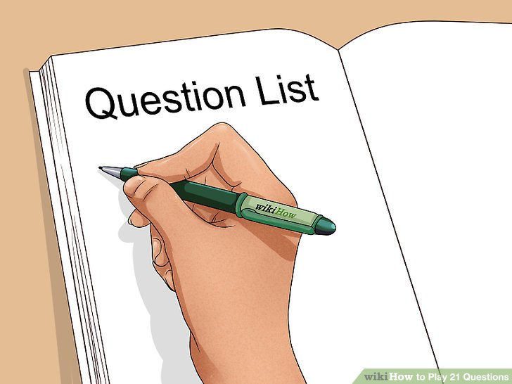
STRUCTURED VERSUS UNSTRUCTURED INTERVIEWS
Pertama, sebagian besar wawancara bervariasi dalam tingkat di mana pewawancara menyusun atau menstandardisasi proses wawancara. Anda hampir pasti melihat bahwa beberapa wawancara lebih terstruktur atau metodis daripada yang lain. Dalam unstructured (or nondirective) interviews, manajer tidak mengatur format. Sedangkan dalam structured (or directive) interviews, perusahaan membuat daftar pertanyaan, dan bahkan dapat membuat daftar dan menilai jawaban yang mungkin sesuaian.
Notes:
Wawancara Bermotif McMurray adalah salah satu contoh awal. Pewawancara mengikuti formulir tercetak untuk mengajukan serangkaian pertanyaan, seperti “Bagaimana hasil kerja seseorang saat ini?” Komentar dicetak di bawah pertanyaan (seperti “Apakah dia menunjukkan kemandirian dalam mendapatkan pekerjaannya?) kemudian memandu pewawancara dalam mengevaluasi jawaban. Beberapa ahli masih membatasi istilah "wawancara terstruktur" untuk wawancara seperti ini, yang didasarkan pada pertanyaan yang berorientasi pada pekerjaan yang dipilih dengan hati-hati dengan jawaban yang telah ditentukan.
Namun dalam prakteknya, struktur wawancara adalah masalah tingkat. Kadang-kadang manajer mungkin hanya ingin memastikan dia memiliki seperangkat pertanyaan standar untuk ditanyakan sehingga menghindari melewatkan setiap pertanyaan. Di sini, dia mungkin hanya memilih pertanyaan dari daftar

Slide 4
Wawancara terstruktur umumnya lebih unggul. Dalam wawancara terstruktur, semua pewawancara umumnya menanyakan semua pelamar pertanyaan yang sama. Sebagian karena ini, wawancara ini cenderung lebih dapat diandalkan dan valid. Wawancara terstruktur juga dapat membantu pewawancara yang kurang berbakat melakukan wawancara yang lebih baik. Standarisasi wawancara juga meningkatkan konsistensi antar kandidat, meningkatkan keterkaitan pekerjaan, mengurangi subjektivitas secara keseluruhan dan dengan demikian potensi bias, dan dapat "meningkatkan kemampuan untuk menahan tantangan hukum."
Berdasarkan aspek EEOC (Equal Employment Opportunity Commision) yang diciptakan oleh Undang-Undang Hak Sipil tahun 1964. Tujuan dari EEOC adalah untuk menghilangkan diskriminasi berdasarkan ras, warna kulit, agama, jenis kelamin, asal negara, cacat atau usia dalam mempekerjakan, mempromosikan, pemecatan, upah, pengujian, pelatihan, magang, dan semua ketentuan dan kondisi pekerjaan .

Slide 5
INTERVIEW CONTENT (WHAT TYPES OF QUESTIONS TO ASK)
Kami juga dapat mengklasifikasikan wawancara berdasarkan "konten" atau jenis pertanyaan yang Anda ajukan. Banyak (mungkin sebagian besar) pewawancara cenderung mengajukan pertanyaan yang relatif tidak terfokus. Ini mungkin termasuk “apa kekuatan dan kelemahan utama Anda?” Dan “apa yang ingin Anda lakukan 5 tahun dari sekarang?” Secara umum, pertanyaan seperti ini tidak memberikan banyak wawasan tentang bagaimana pelamar akan melakukan pekerjaan. Di tempat kerja, pertanyaan situasional, pertanyaan tentang perilaku, dan pertanyaan yang terkait dengan pekerjaan adalah yang paling penting.
Notes:
PERTANYAAN SITUASI
Dalam wawancara situasional, Anda bertanya kepada kandidat apa perilaku mereka dalam situasi tertentu. Sebagai contoh, Anda mungkin bertanya kepada calon supervisor bagaimana dia akan bertindak sebagai tanggapan terhadap bawahan yang datang untuk bekerja terlambat 3 hari berturut-turut.

Slide 6
HOW SHOULD WE ADMINISTER THE INTERVIEWS
Pengusaha juga mengelola wawancara dengan berbagai cara: satu-satu atau dengan wawancara panel, secara berurutan atau sekaligus, dan terkomputerisasi atau secara pribadi.
Sebagian besar wawancara seleksi adalah satu-satu dan berurutan. Dalam wawancara satu lawan satu, dua orang bertemu sendiri, dan satu wawancara yang lain dengan mencari jawaban lisan berurutan (atau seri) wawancara, beberapa orang mewawancarai pelamar, secara berurutan, satu-satu, dan kemudian membuat keputusan perekrutan mereka.
Sebuah wawancara panel, juga dikenal sebagai wawancara dewan, adalah wawancara yang dilakukan oleh tim pewawancara (biasanya dua atau tiga), yang bersama-sama mewawancarai masing-masing kandidat dan menggabungkan penilaian mereka ke dalam skor panel akhir.
Wawancara pemilihan terkomputerisasi adalah wawancara di mana balasan lisan dan / atau jawaban terkomputer kandidat pekerjaan diberikan untuk menanggapi pertanyaan dan / atau situasi lisan, visual, atau tertulis yang dikomputerisasi.

Slide 7
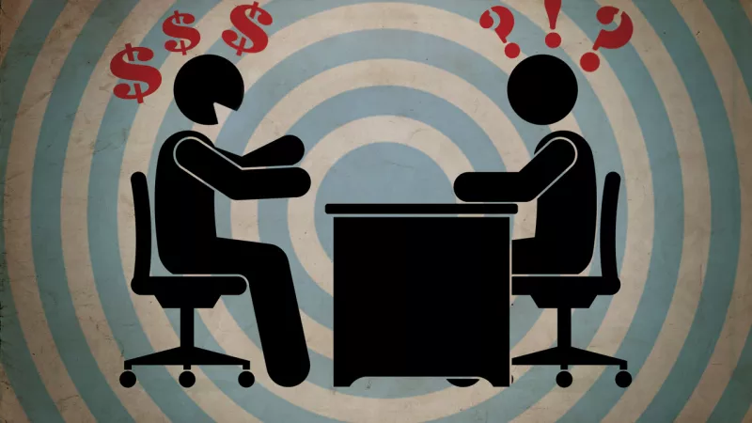
THREE WAYS TO MAKE THE INTERVIEW USEFUL
Gunakan wawancara situasional yang terstruktur
Hati-hati memilih sifat untuk menilai
Hati-hati dalam kesalahan wawancara

Slide 8
THE ERRORS THAT UNDERMINE AN INTERVIEW’S USEFULNESS
First Impressions (Snap Judgements)
Interviewers are more influenced by unfavorable than favorable information about the candidate
Their impressions are much more likely to change from favorable to unfavorable than unfavorable to favorable

Slide 9
Not Clarifying What the
Job Requires
Gambaran pekerjaan
Jenis kandidat yang cocok
Candidate-Order (Contrast) Error and Pressure to Hire
Candidate-Order (Contrast) Error: kesalahan yang kontras pada penilaian pewawancara untuk kandidat menjadi terlihat lebih baik/ buruk daripada yang sebenarnya
Pressure to Hire : Jumlah kuota yang harus direkrut
Nonverbal Behavior and Impression Management
Impression management

Slide 10
Effect of Personal Characteristics:
Attractiveness, Gender, Race
Employment discrimination “tester”
Interviewer Behavior
Perilaku pewawancara mempengaruhi kinerja dan penilaian yang diwawancarai.
Pekerjaan ini membutuhkan banyak tekanan. Anda dapat melakukannya, bukan?
Beberapa pewawancara mendominasi percakapan sehingga kandidat tidak menjawab pertanyaan
Pewawancara tidak profesional atau tidak kompeten tidak dapat merumuskan pertanyaan yang layak.

Slide 11
1. First impressions (snap judgements)
2. Not clarifying what the job involves and requires
3. Candidate-order error and pressure to hire
4. Nonverbal behavior and impression management
5. The effects of interviewees personal characteristics
6.The interviewer’s inadvertent behaviors
AN INTERVIEW’S USEFULNESS UNDERMINED

Slide 12
HOW TO DESIGN AND CONDUCT AN EFFECTIVE INTERVIEW
Designing a Structured Situational Interview
Analyze the job
Rate the job’s main duties
Create interview questions
Create benchmark answers
Appoint the interview panel and conduct interview

Slide 13
Conduct an Effective Interview
STEP 1. MAKE SURE YOU KNOW THE JOB
STEP 3. GET ORGANIZED
STEP 2. STRUCTURE THE INTERVIEW
Base question on actual job duties
Use job knowledge, situational, or behavioral questions (p.253)
Use the same questions with all candidates
Use descriptive rating scales to rate answers (excellent, fair, poor)
If possible, use a standardized interview form
STEP 4. ESTABLISH RAPPORT
STEP 5. ASK QUESTIONS
STEP 6. TAKE BRIEF, UNOBTRUSIVE NOTES DURING THE INTERVIEW
STEP 7. CLOSE THE INTERVIEW
STEP 8. REVIEW THE INTERVIEW

Slide 15
Talent Management: Profiles and Employee Interview
Talent Management adalah manajemen bakat yang mengelola sumber daya manusia suatu perusahaan untuk proses perencanaan yang berorientasi dan terintegrasi untuk; merekrut & memilih, mengembangkan, dan memberi kompensasi kepada karyawan,
Mengembangkan dan memperkuat karyawan baru pada proses pertama kali masuk perusahaan.
Memelihara dan mengembangkan pegawai yang sudah ada di perusahaan.
Menarik sebanyak mungkin pegawai yang memiliki kompetensi, komitmen dan karakter bekerja pada perusahaan.
Notes:
salah satu strategi bisnis

Slide 16
THANK YOU.

